Slide 1
Laboratoriesikkerhed
Tobias Christensen

Slide 2
Introduktion
Skabe sikkert og behageligt arbejdsmiljø på tværs af laboratorierne
GLP – God laboratoriepraksis
Kompendium labsikkerhed 2020
Studienet erstatter sikkerhedskompendium

Slide 3
Ulykker
Ved akutte ulykker og brand ring: 1-1-2
Ved ikke akutte skader, der kræver behandling ring: 18 18
Åbningstider: Hverdage kl. 14-22 / Weekender og helligdage kl. 10-20
Bemanding: Specialuddannede sygeplejersker
Adresse: Kalundborg Sundheds- og Akuthus, Nørre Allé 31, 4400 Kalundborg (Ring før ankomst!)
Forsikring
Beredskabsplan
Underviser eller L-AMU

Slide 4
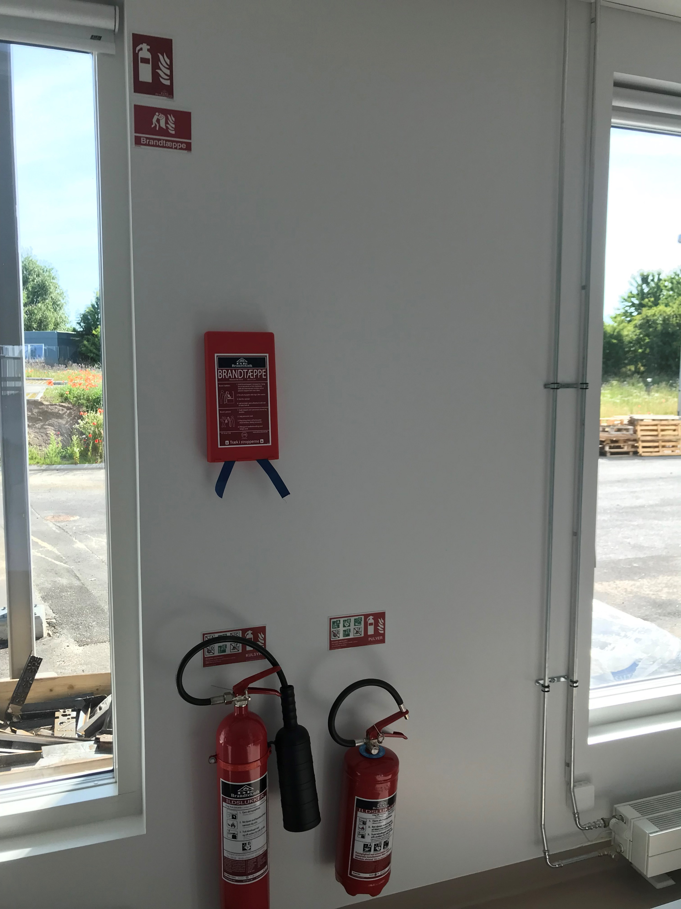
Brand
Ved store brande begrænses omfanget, evakuer og ring 1-1-2
Vælg den korrekte bekæmpelses metode!
Brandtæppe/kittel
Vand/nødbruser
CO2/kulsyreslukker, findes i alle laboratorier
Pulverslukker findes i KalA0.01, KalA0.02 & KalA0.05
Typer af brand | Udstyr | Sted
Person eller faster stoffer (ikke metal) | Nødbruser, vand eller brandtæppe/kittel | Indgange til laboratorierne, vandhaner og kittel
Væsker, gasser eller apparatur | CO2/ kulsyreslukker | Fordelt i laboratorierne, kig efter skiltning
Metal og større brande | Pulverslukker | KalA0.01,02 & 05

Slide 5
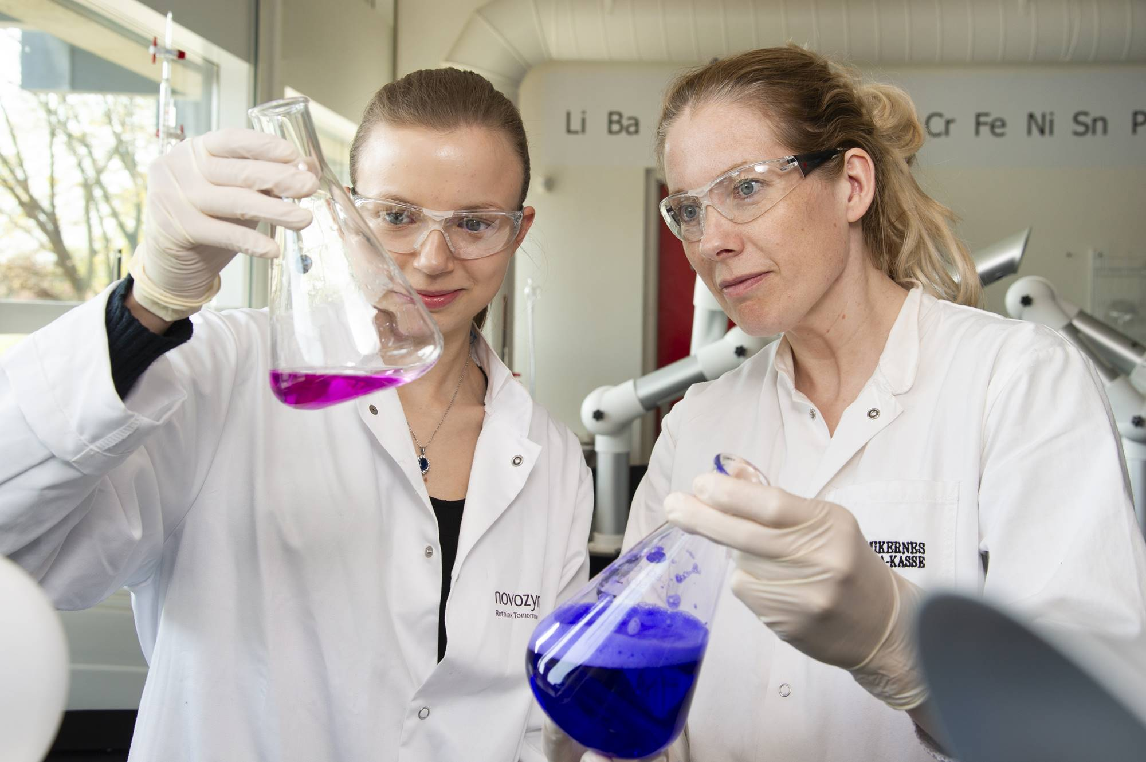
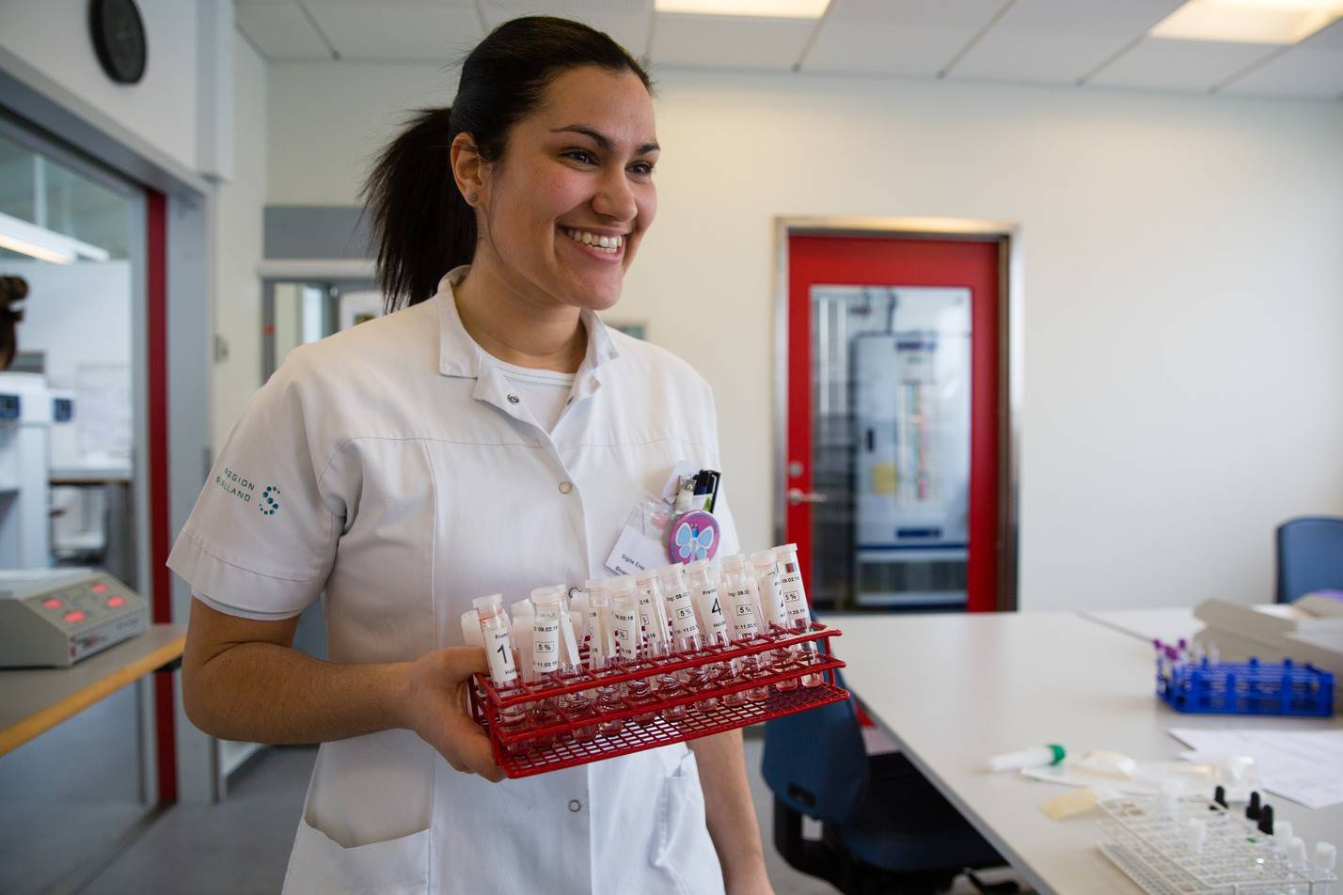
Påklædning
Kittel
Bukser
Sko
Øjne
Kontaktlinser
Briller
Beskyttelsesbriller
Hår
Smykker
Handsker

Slide 6
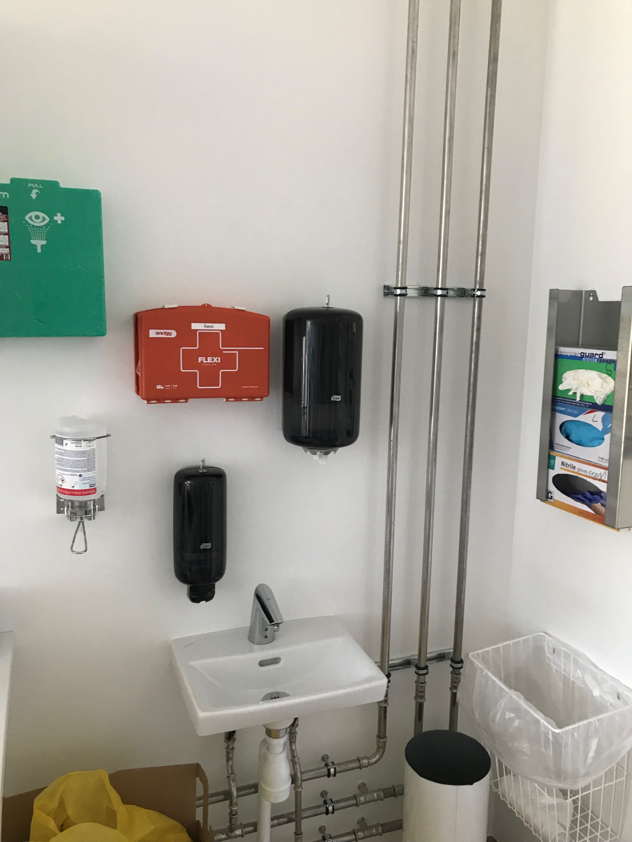
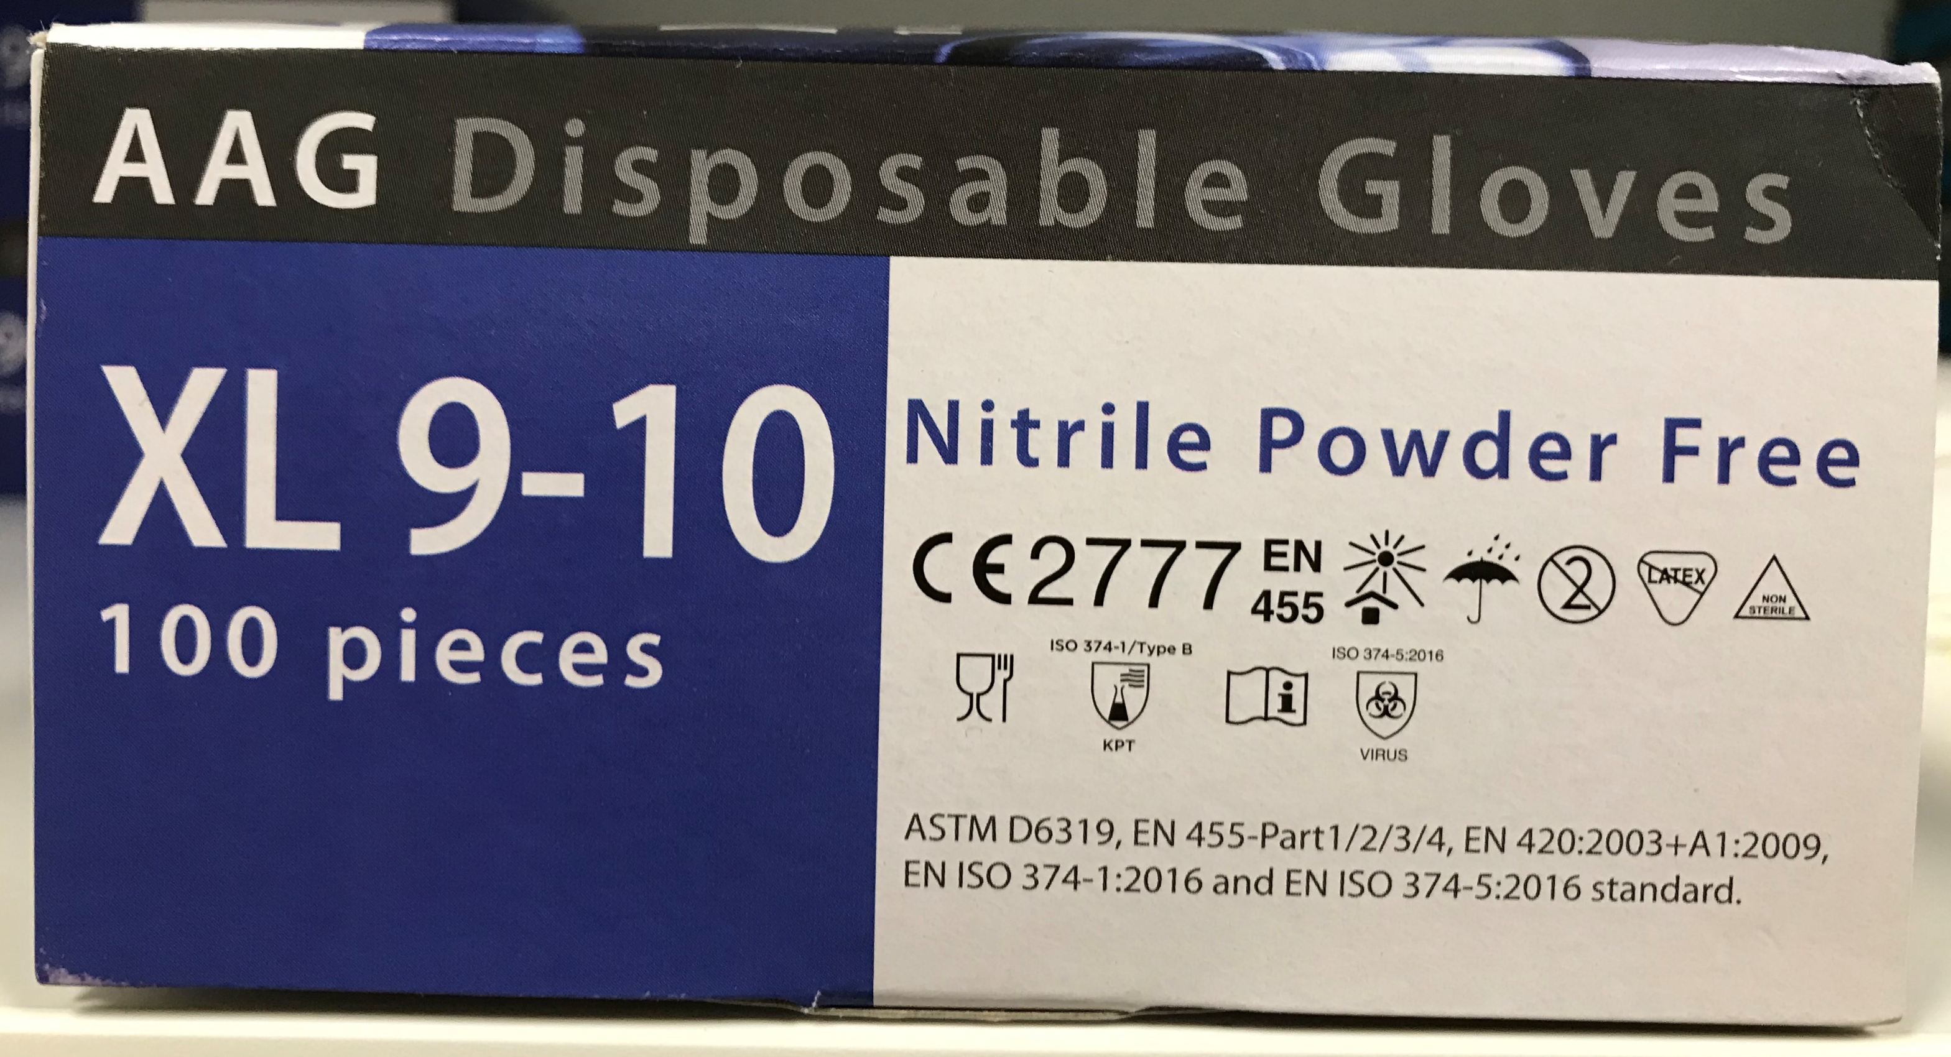
Sikkerhed 1
Håndvask (Håndsprit)
Hvornår
Hvordan
Handsker
Materiale, holdbarhed, kvalitetscertifikater
Tryghed/ flask tryghed?
https://www.youtube.com/watch?v=t2xuszdLRko
Øjenskyl
Nødbruser
Førstehjælpskasser

Slide 7
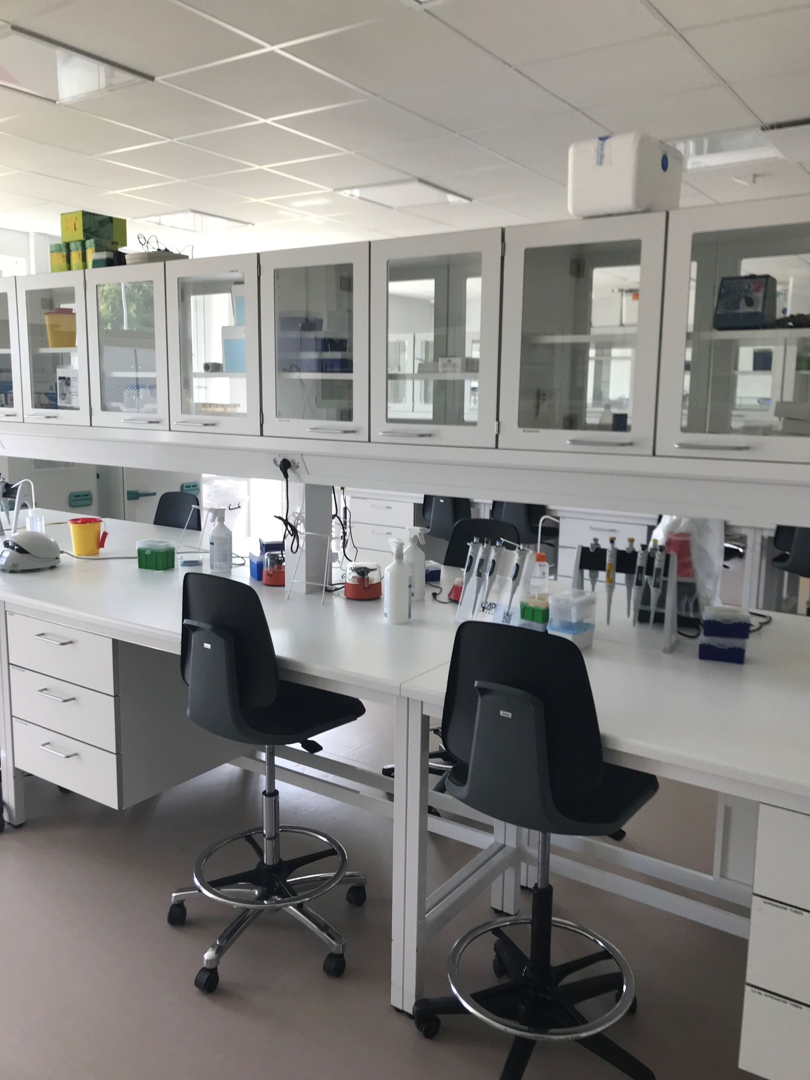
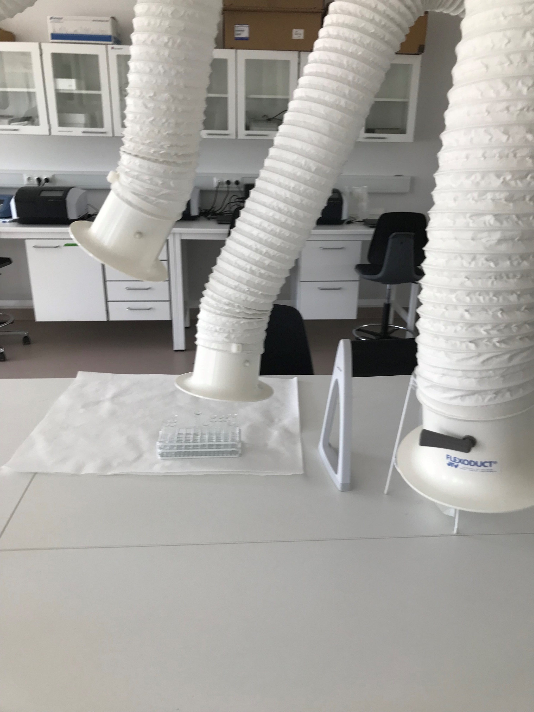
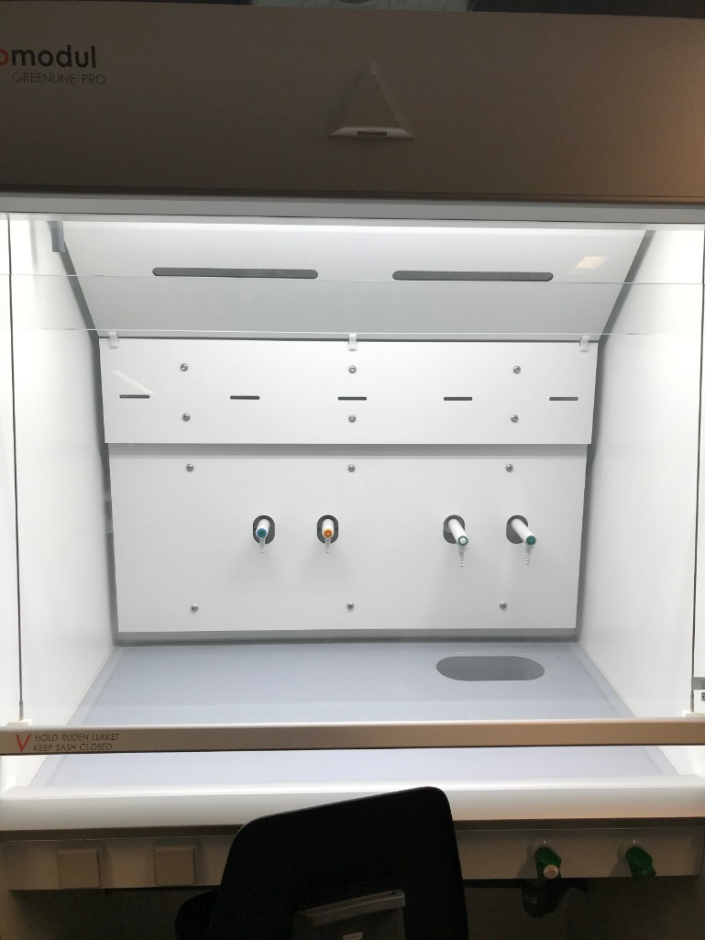
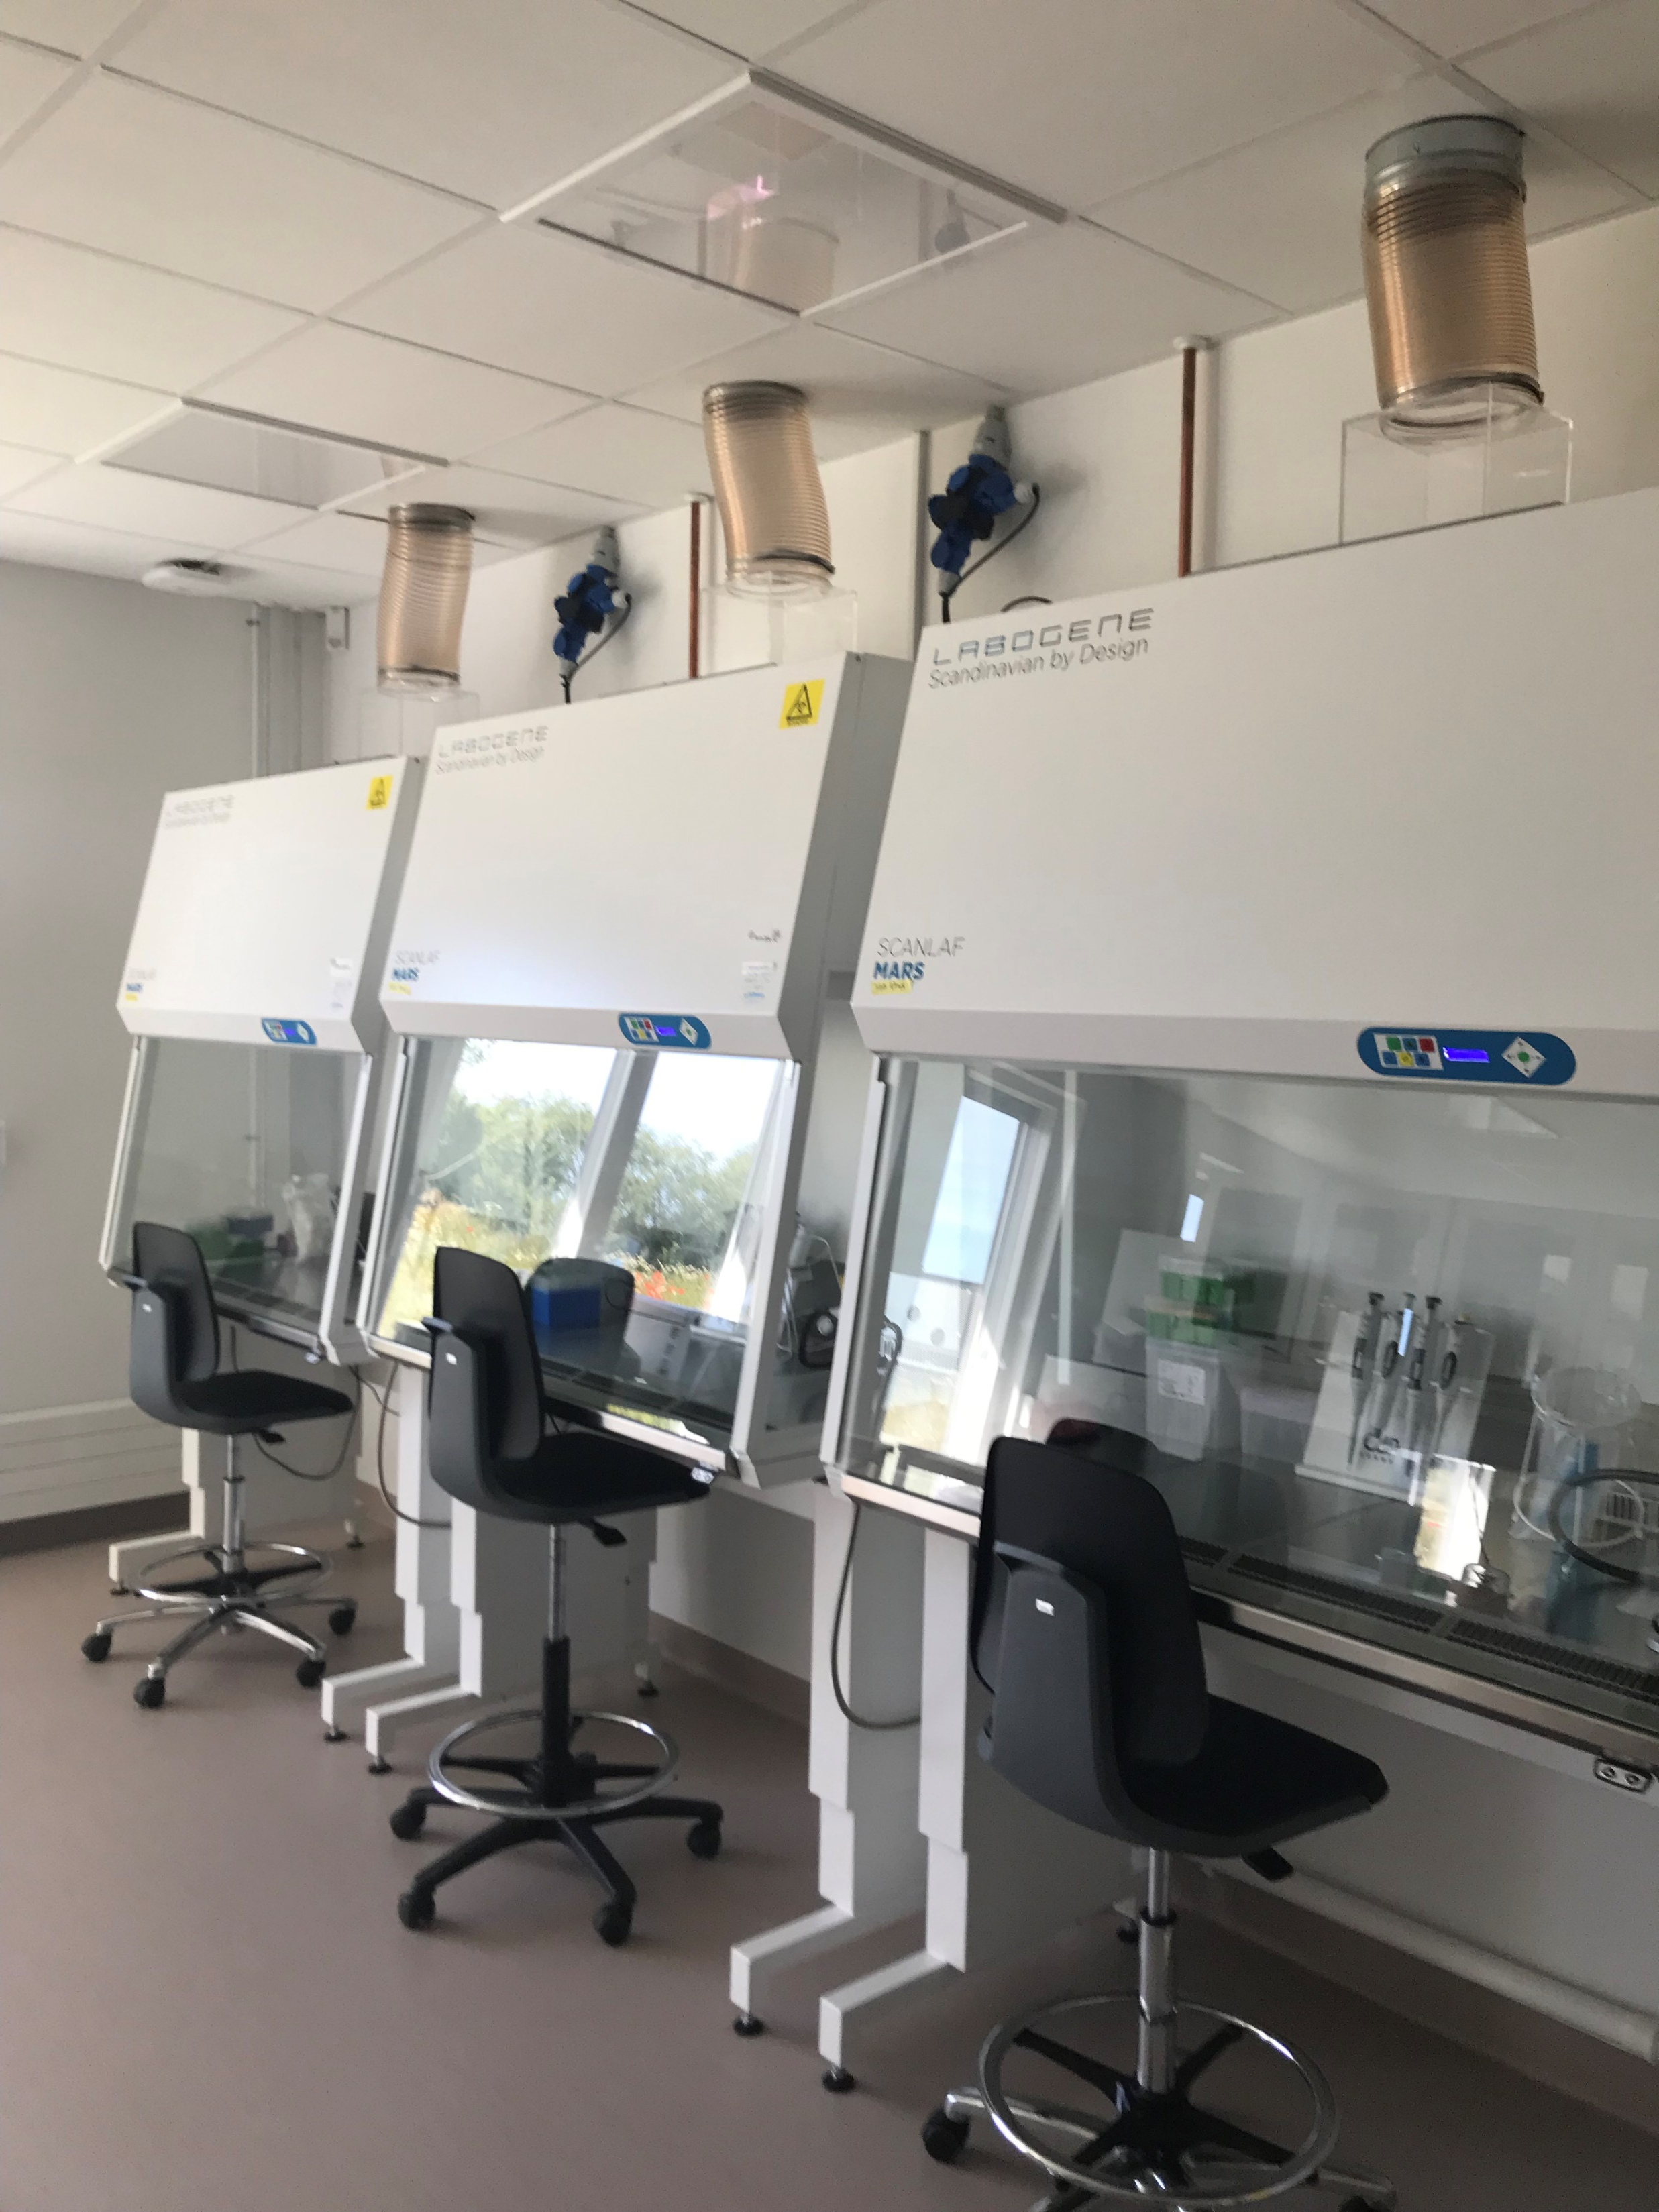
Sikkerhed 2
Valg af arbejdsplads
Intet sug
Bordsug
Stinkskab
Lafbænk
Gravide og ammende er særligt udsat
Meddeles hurtigst muligt
Større krav til sikkerhed

Slide 8
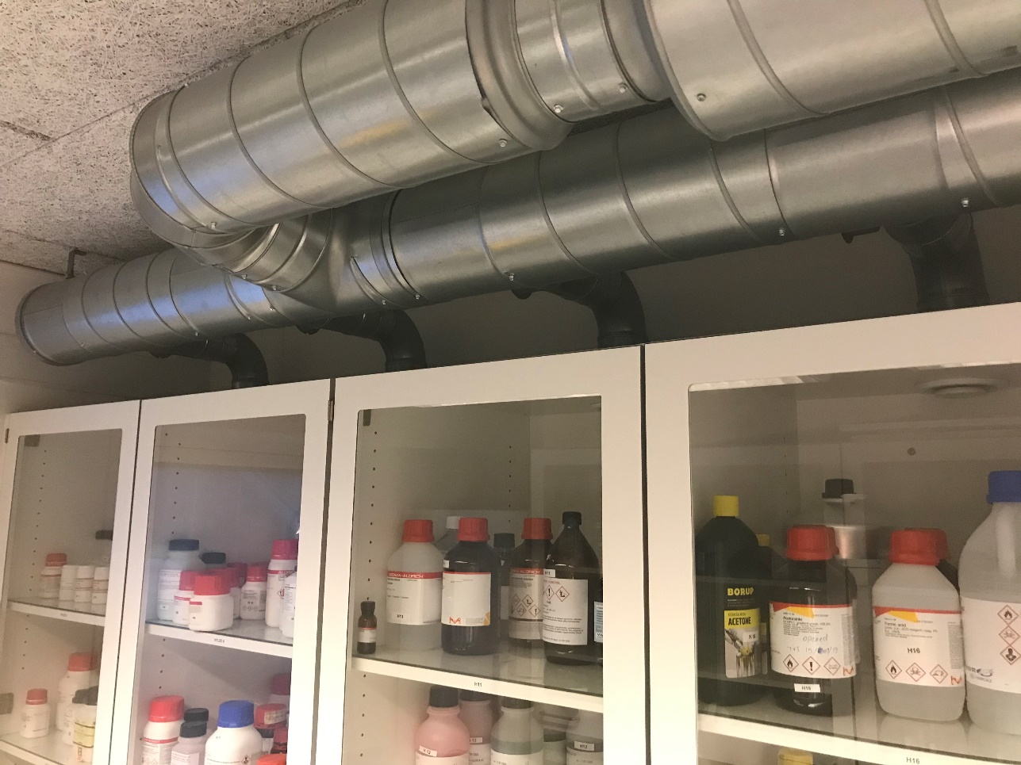
Sikkerhed 3
Adfærd
Mærkning
Hvad, hvornår, hvem (og APB label)
Ergonomi
Anvendelse af udstyr
Åben ild
Stocks
Beskyt etikken
Opbevares under sug

Slide 9
Hazard and precaution (GHS)
H/P sætninger samt piktogrammer kan findes på Europa-kommisionens hjemmeside
Forberedelse
Udsøg reagens
Udsøg forholdsregler

Slide 10
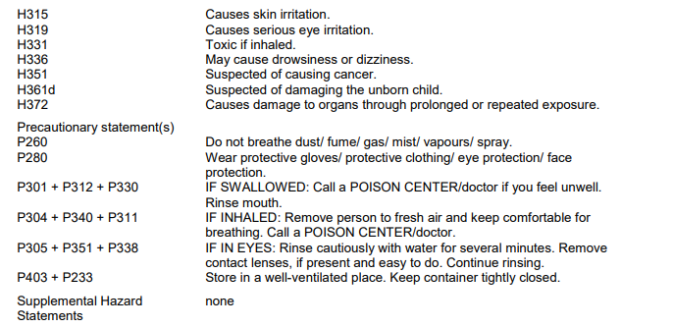
Hazards
Fysisk/Kemisk
H200
Sundhed
H300
Miljø
H400

Slide 11
Precautions
Generelle oplysninger
P100
Sikkerhed
P200
Sikkerhedsrespons
P300
Opbevaring
P400
Bortskaffelse
P500

Slide 12
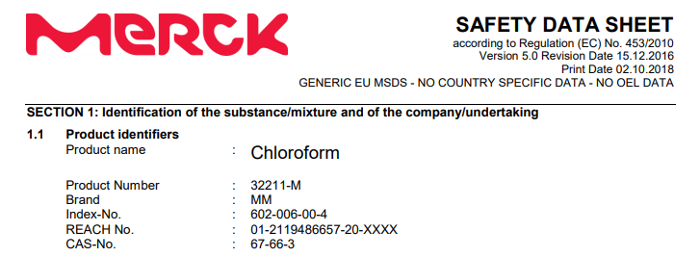
Sikkerhedsdatablade
Identifikation - produkt & producent
Fareidentifikation
Sammensætning og indhold
Førstehjælpsforanstaltninger
Brandbekæmpelse
Forholdsregler ved udslip
Håndtering & opbevaring
Eksponering & værnemidler
Fysiske- & kemiske egenskaber
Stabilitet & reaktivitet
Toksikologi
Miljøoplysninger
Bortskaffelse
Transportoplysninger
Reguleringer
Andre oplysning

Slide 13
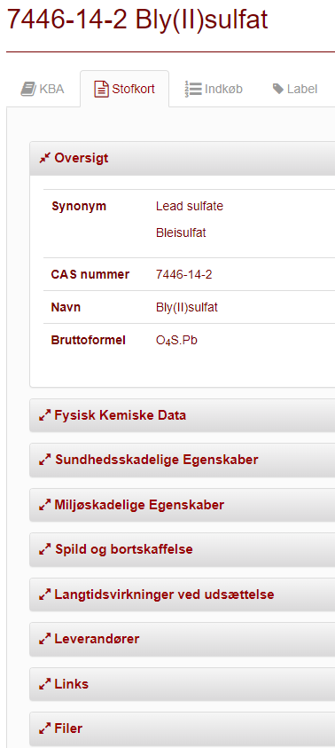
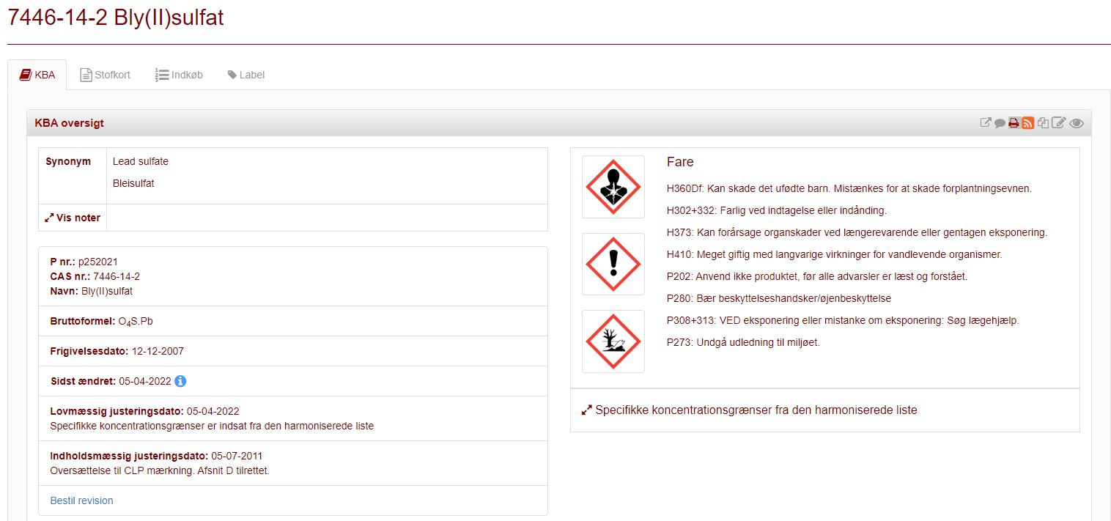
Kemibrug – KBA og stofkort
KBA oversigt
Anvendelsesområde
Sundhedsfarlige egenskaber
Forholdsregler
Beskrivelse
Brand
Bortskaffelse
Førstehjælp
Opbevaring
Substitution
https://www.kemibrug.dk/

Slide 14
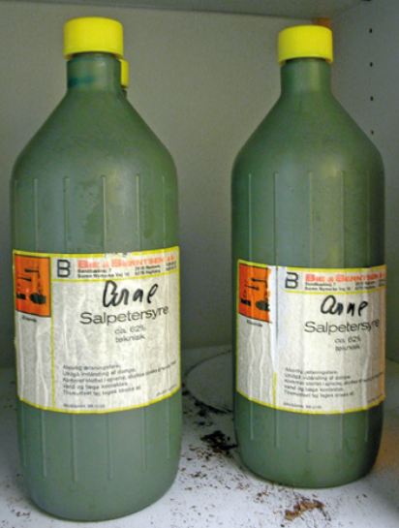
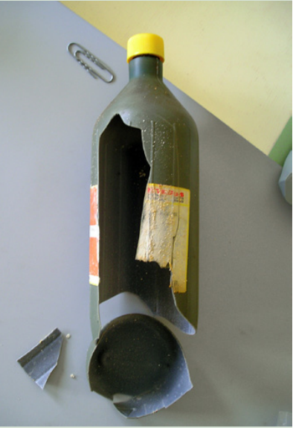
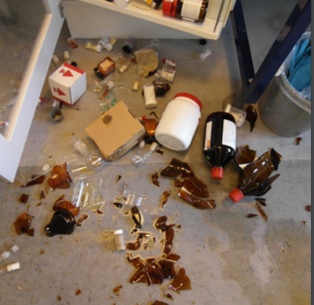
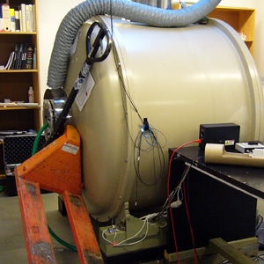
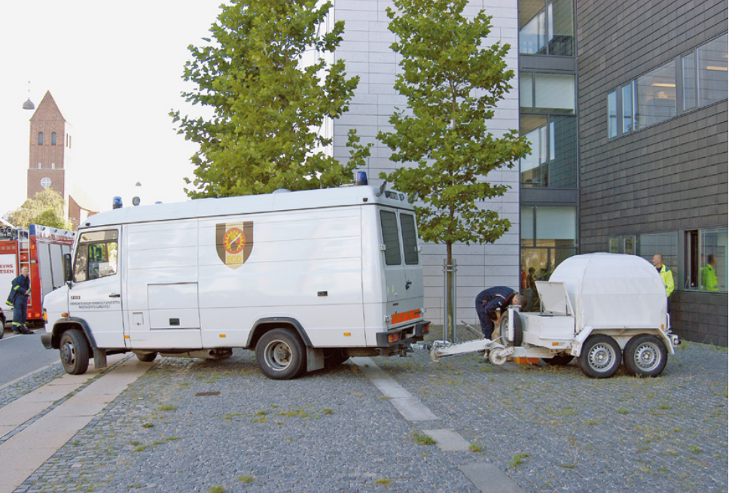
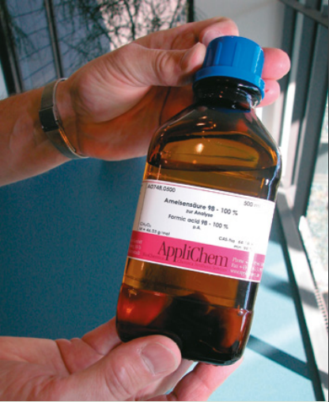
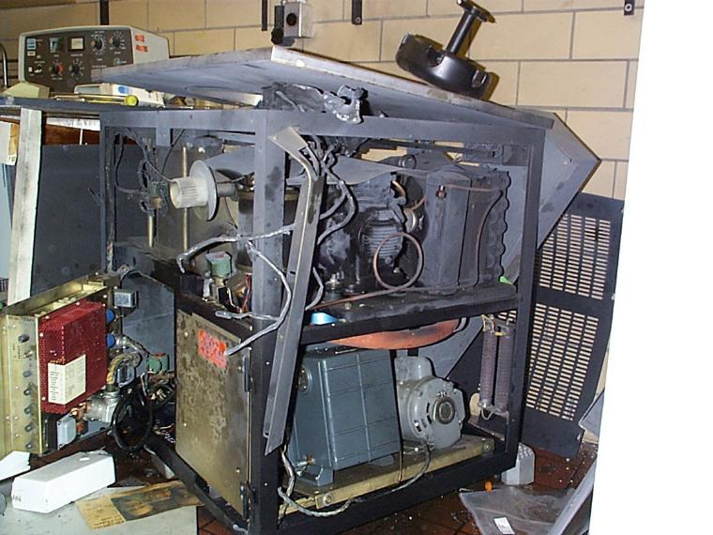
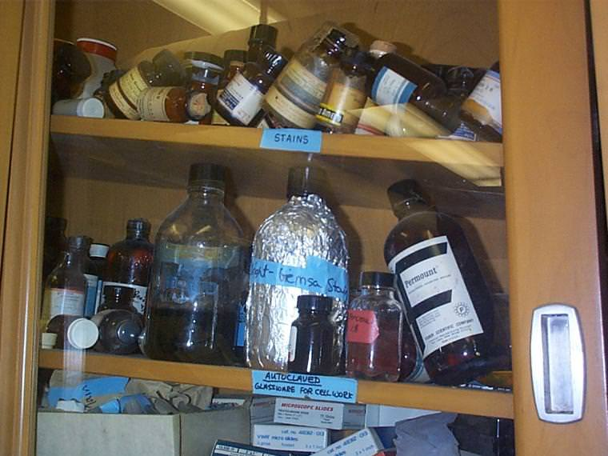
Kend dit udstyr!

Slide 15
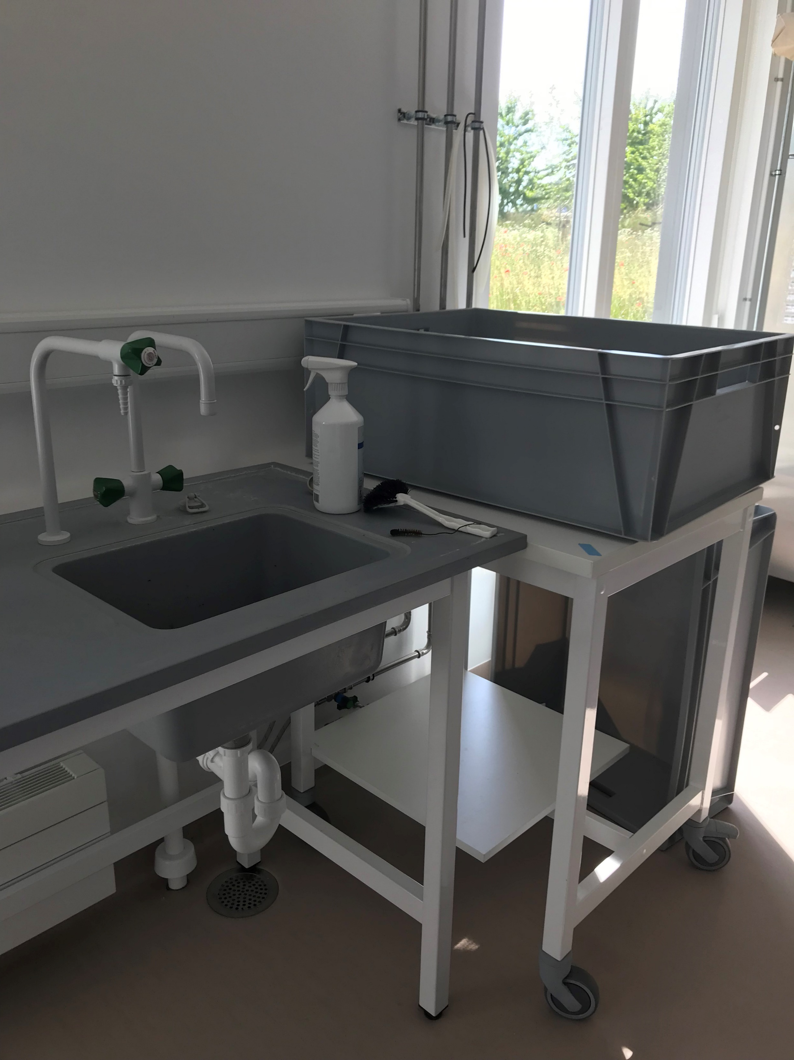
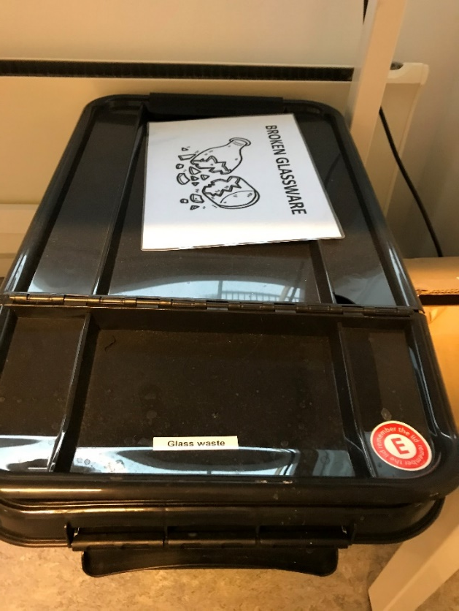
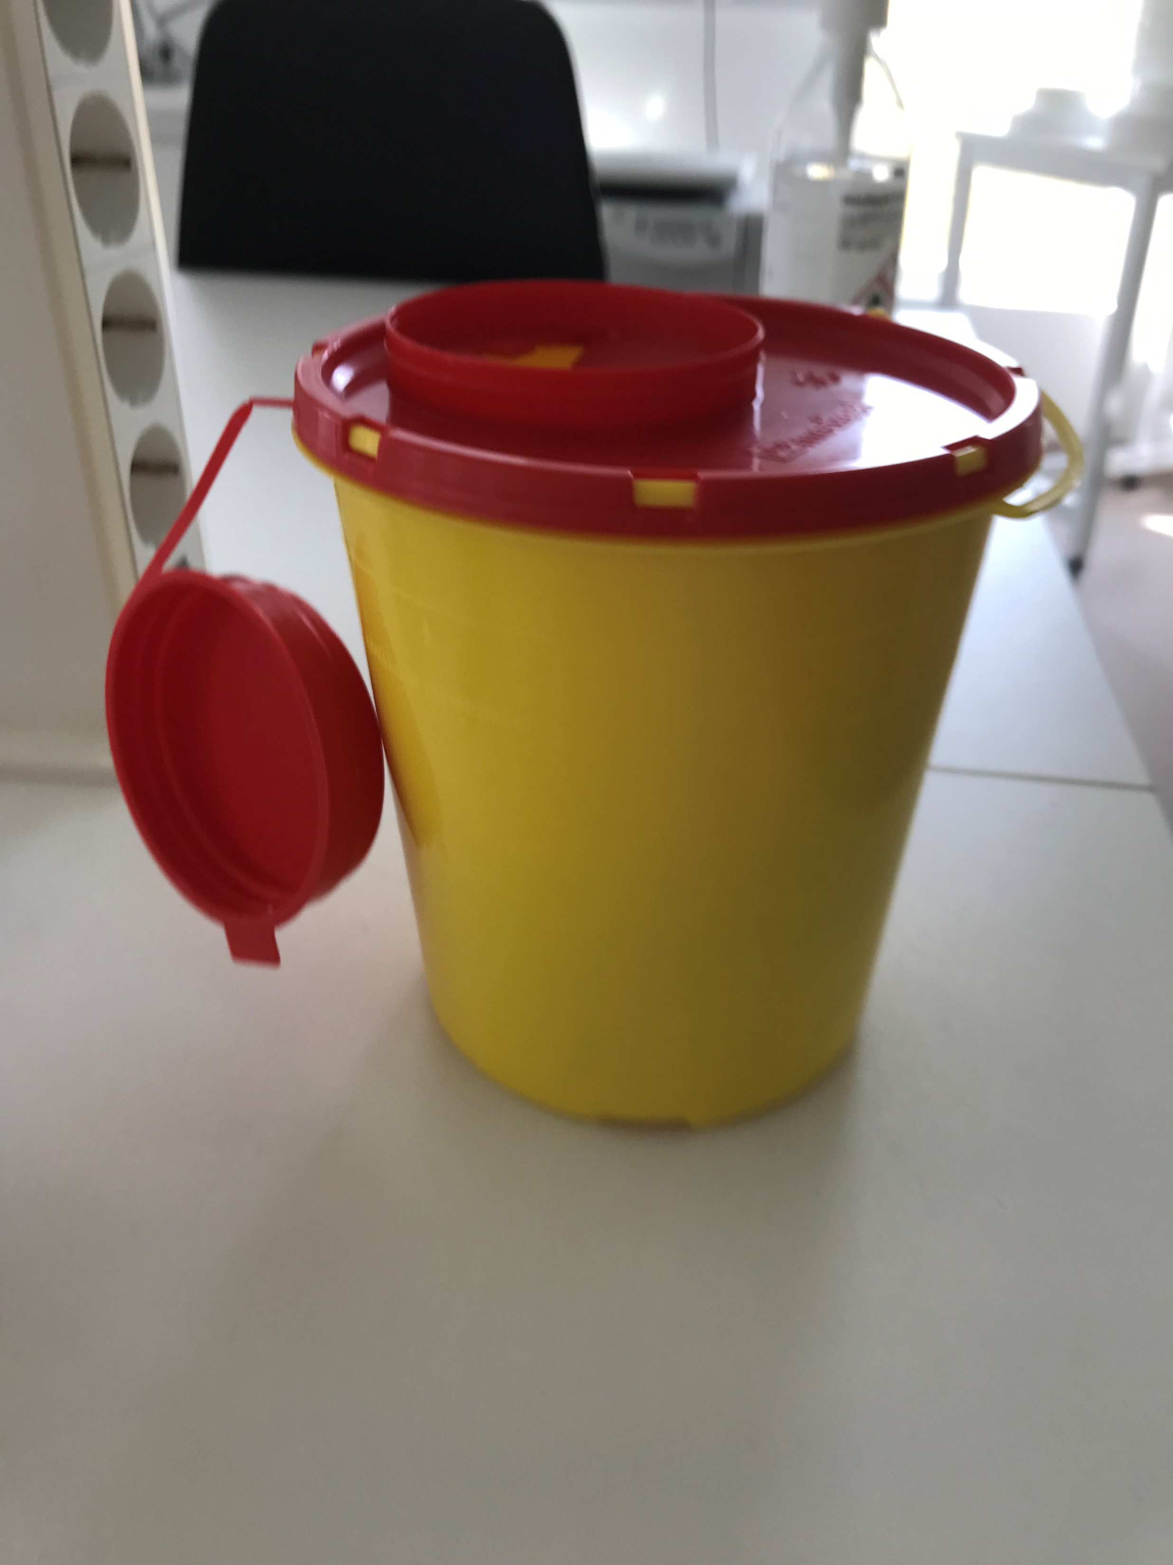
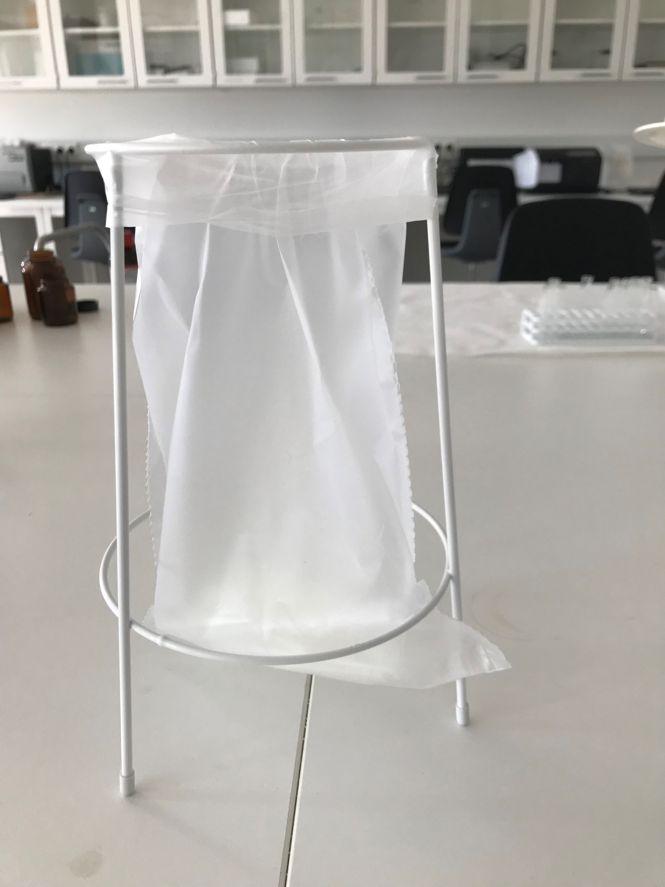
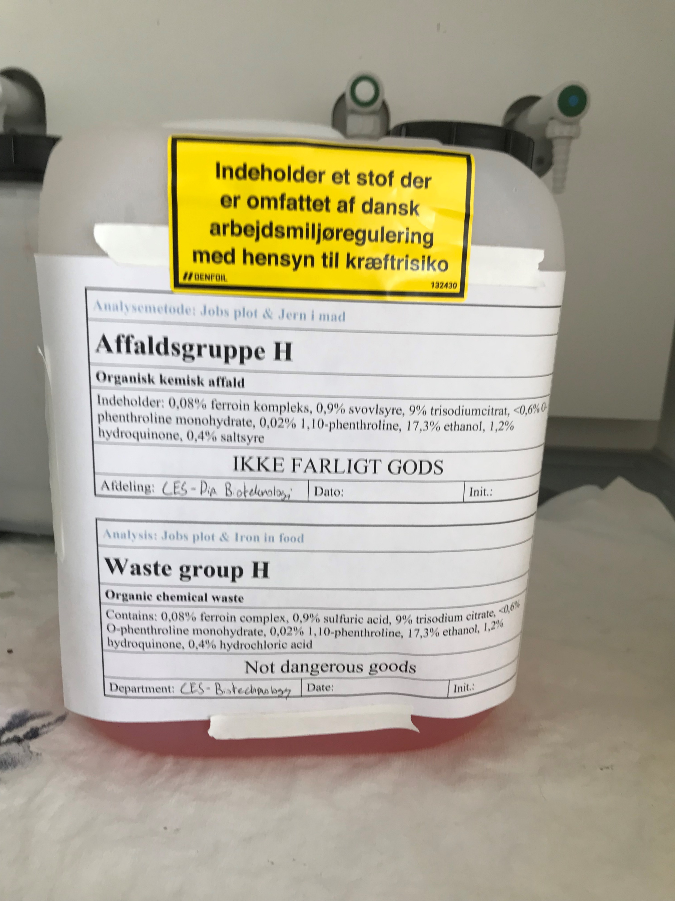
Oprydning
Affald
Diverse
Kemikalie
Glas
Biologisk
Rengøring
Opvask
Tøm
Skyl af
Sprit

Slide 16
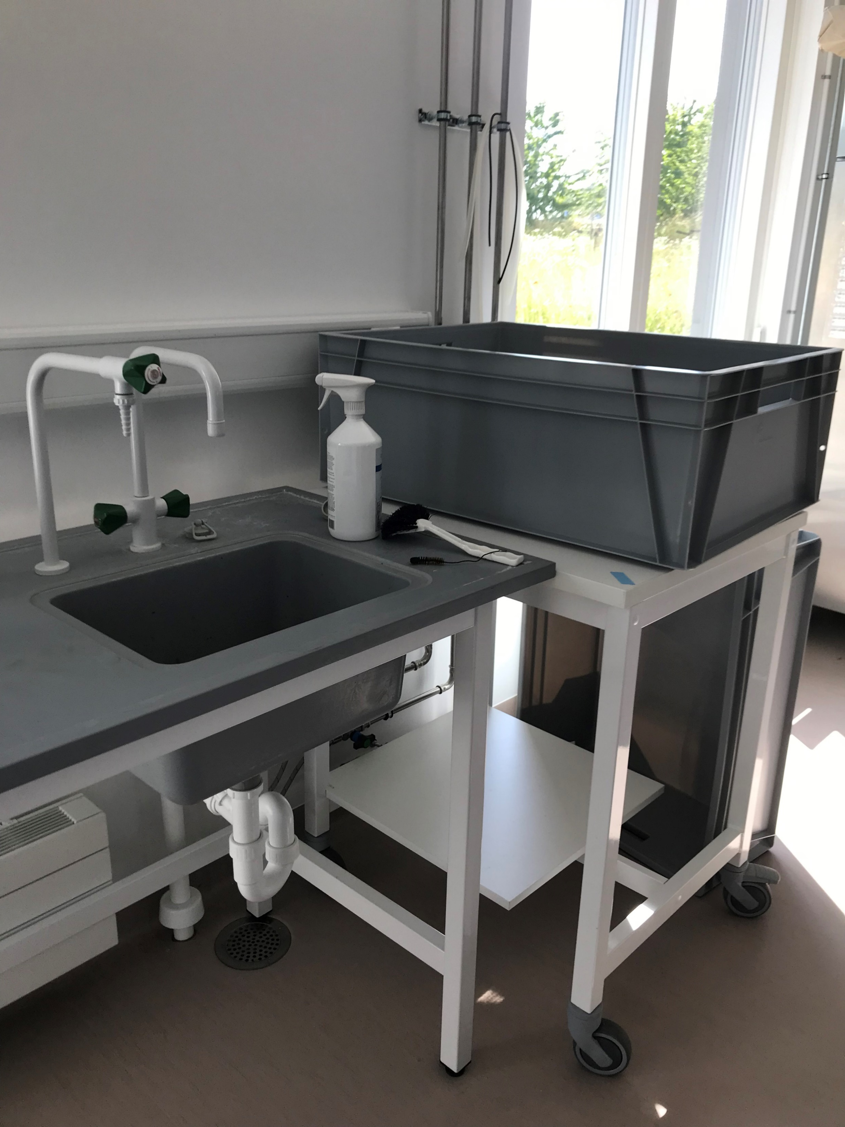
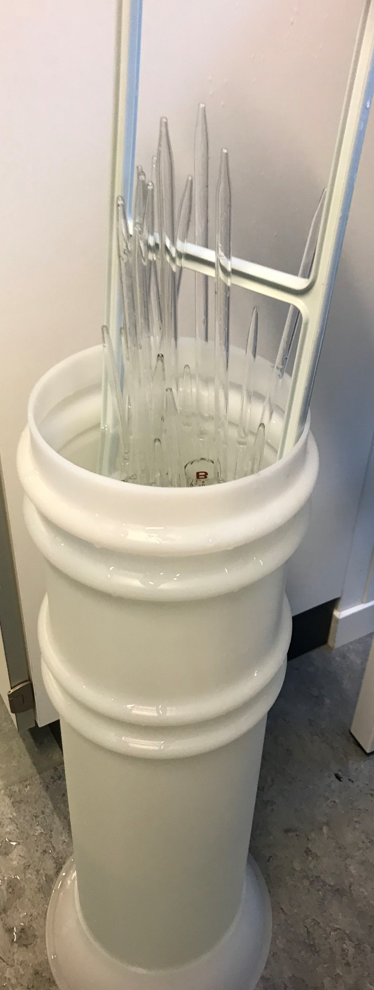
Opvask
Beskidt
Tøm
Skyl af
Sprit
Ren
På plads
Glas pipetter
Spidsen op!
I kurven

Slide 17
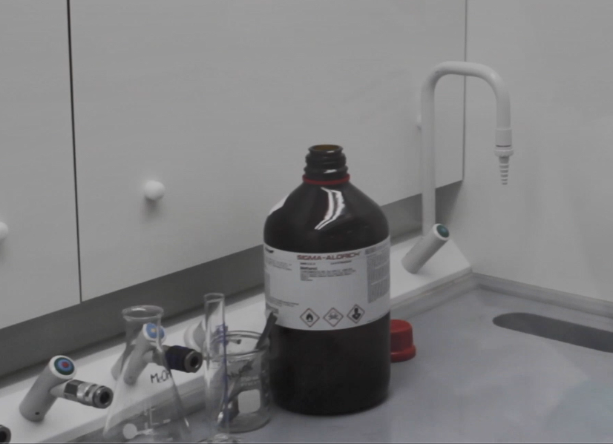
Afdampning
Organisk kemi
Tømmes til affaldsbehold
Skylles med relevant opløsning til beholder
Vand
Ethanol
Acetone
Stilles til afdampning i stinkskab natten over
Tomme kemikalier beholdere stilles ligeledes til afdampning

Slide 18
Affaldsgrupper
Gruppe | Kort beskrivelse | Eksempler
O | Kraftigt oxiderende eller vand reagerende stoffer | Hydrogenperoxid, aluminiumchlorid
K | Indeholder kviksølv | Kviksølvbatterier, kviksølv termometer
Z | Emballage, medicin, batterier uden kviksølv og klinisk risikoaffald | Ukendt affald og andet der ikke kan placeres i andre grupper
T | Pesticider – findes normalt ikke i laboratorier | Gift, bekæmpelsesmidler
X | Uorganisk affald | Syre, base, metal, salt
A | Mineral affald uden emulgerende stoffer – findes normalt ikke i laboratorier | Forskellige typer af olier
B | Svovl, fluor, chlor, brom eller jod (Halogener) | Chloroform, PVC, svovl
C | Flydende brandbare væsker (>18MJ/kg) | Acetone, ethanol, xylen
H | Organisk affald med højt vandindhold | Formalin, eddikesyre, organiske salte- og syre

Slide 19
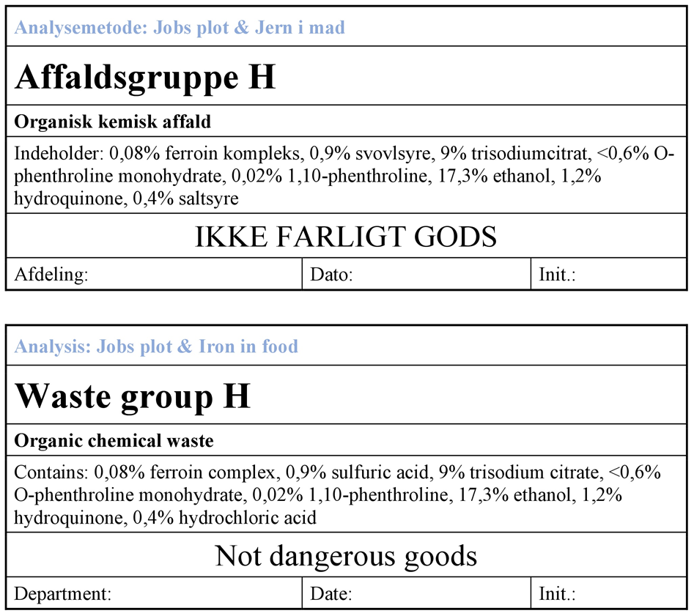
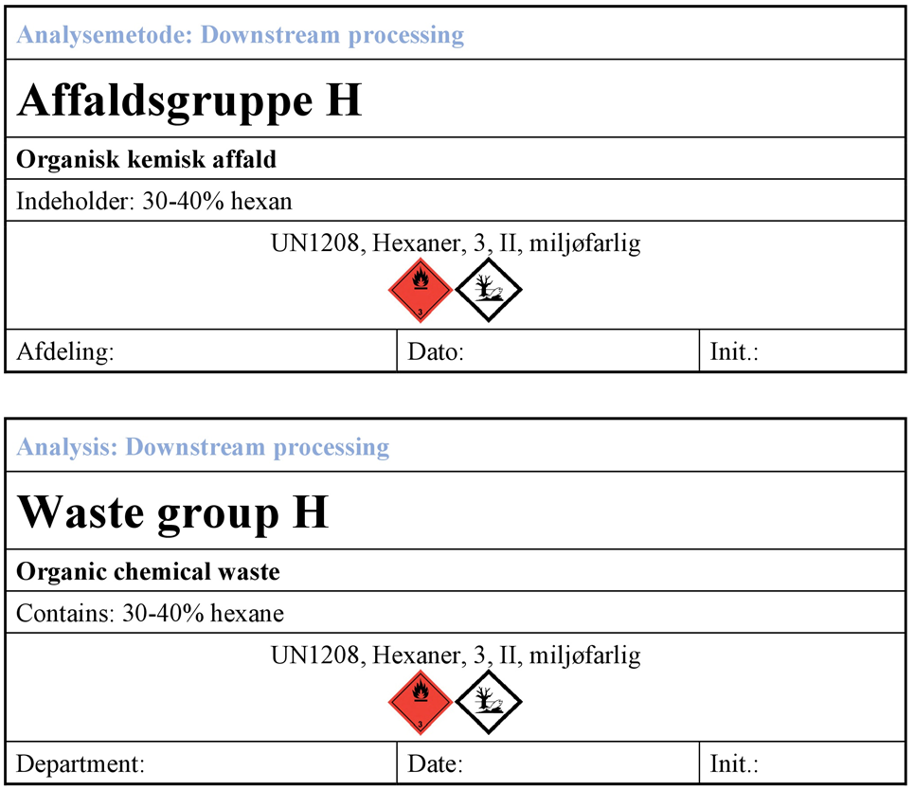
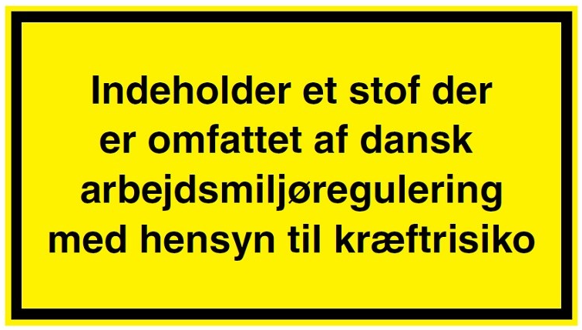
Affaldsdunke og labels
Plast- eller glasbeholder?
X, Y, Z / I , II , III ?
Ventileret låg?
Transport (ADR)– Hvem må hvad?
UN-nummer
Labels
Kemiskaffald
H350,H350i og H351

Slide 20
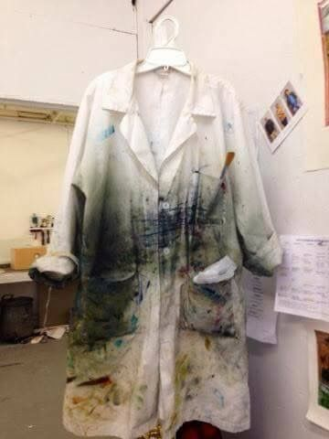
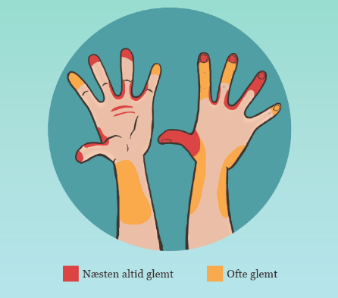
Efter lab
Håndvask
Kitler
Snavsede
Vask

Slide 21
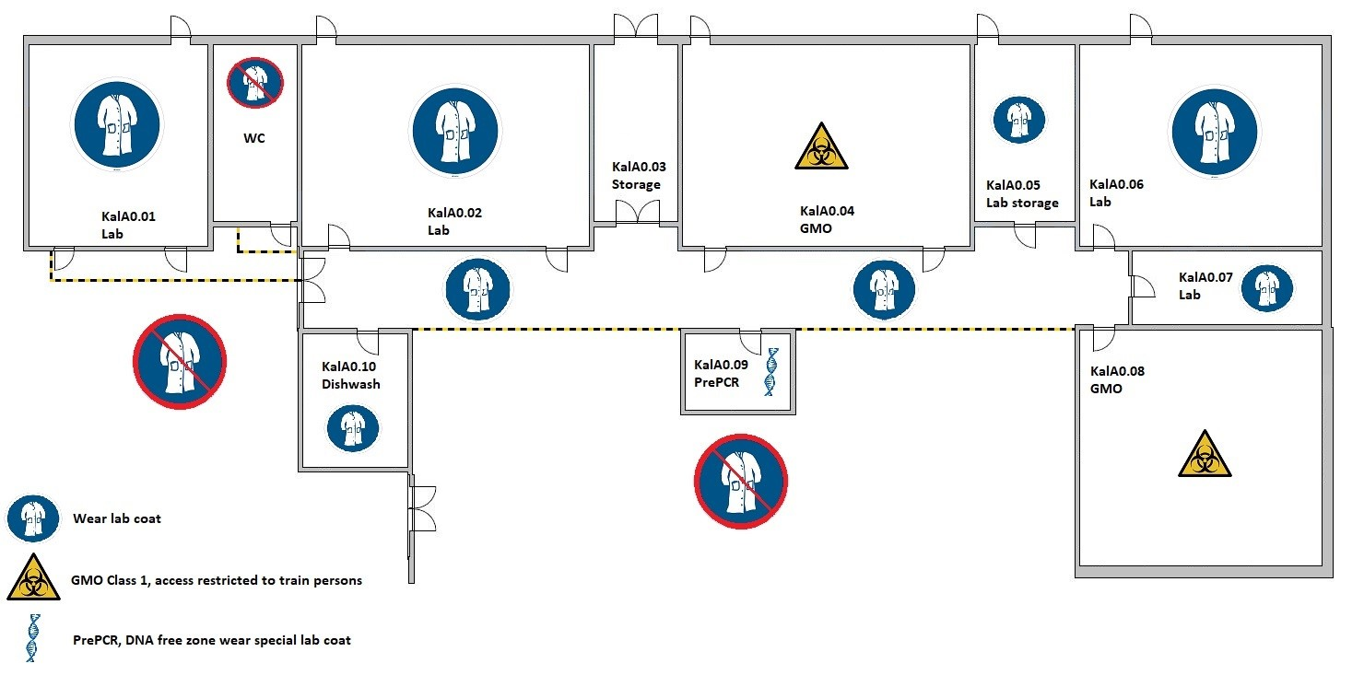

Slide 22
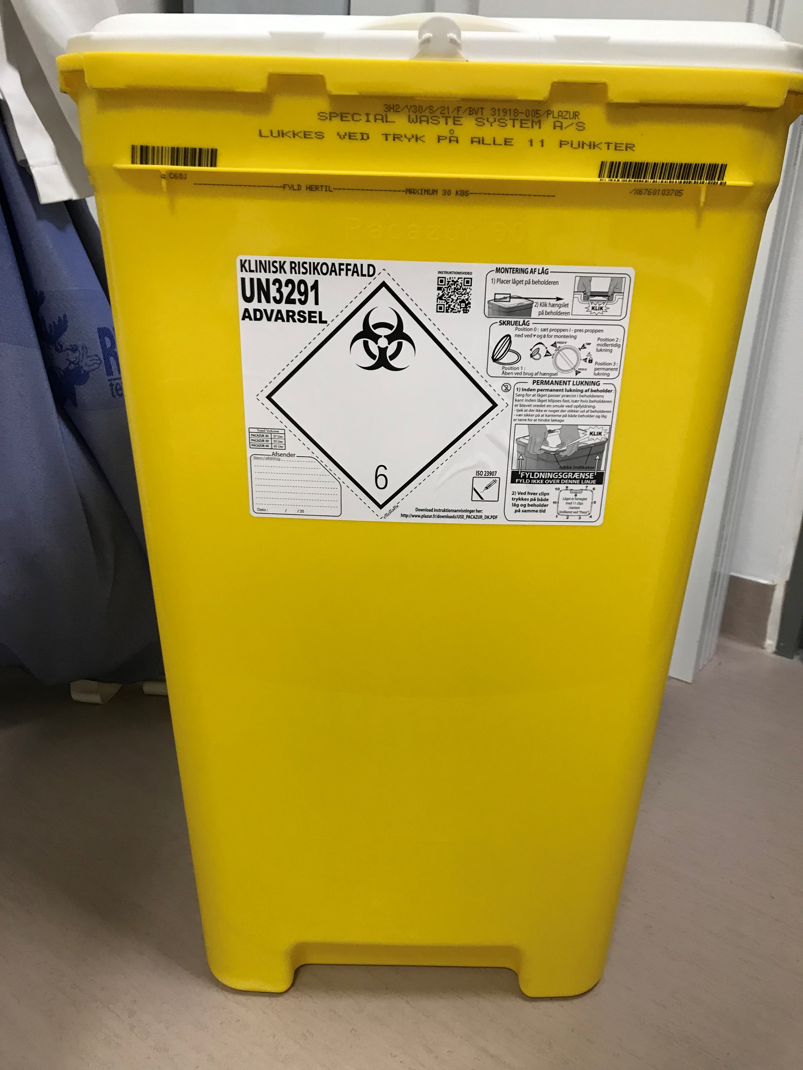
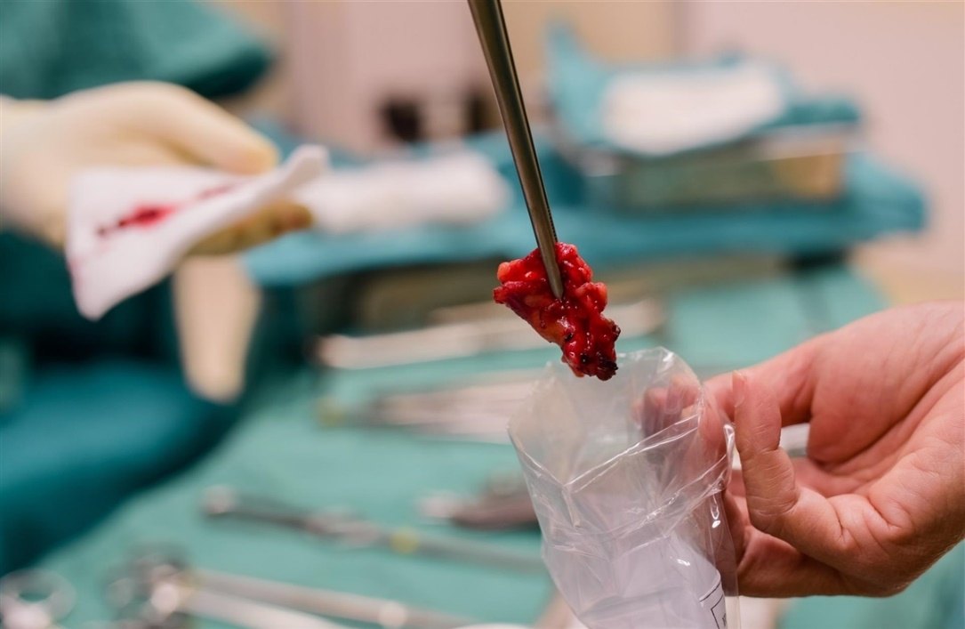
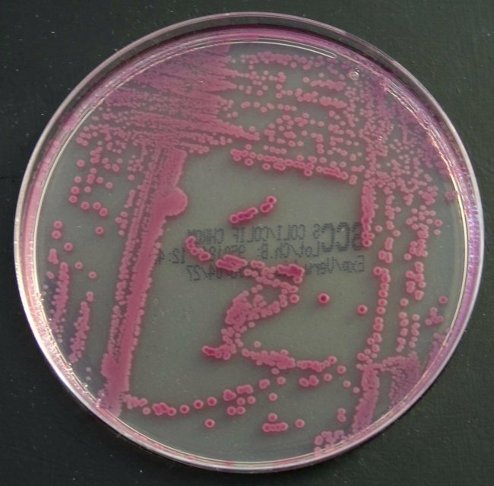
Biologiske laboratorier
Biologiske agenser og GMO
Risiko/smitte
Behandling
Hygiejne
Håndvask
Håndsprit
Kittel
Rengøring
Affald

Slide 23
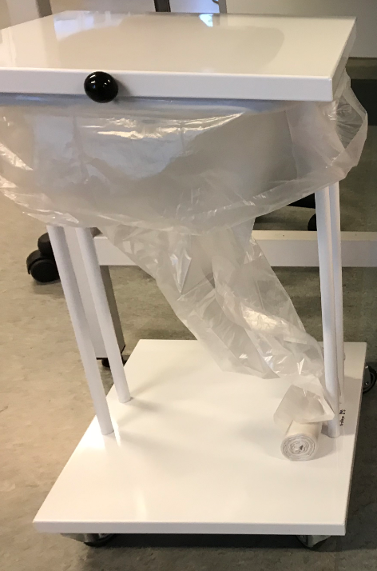
Sortering af biologisk affald
Biologisk affald GMO klasse 1 (Fast) Biologisk affald fra biologiske agenser klasse 1 og 2 Humant materiale – væv Kanyler, objektglas og andet skarpt | Klinisk risikoaffald
Biologisk affald fra GMO klasse 1 (Flydende) | Dekontaminering og hældes i vasken
Biologisk affald fra GMO klasse 2 Biologisk affald fra biologiske agenser klasse 3 | Autoklavering
Ikke kontamineret emballage og utensilier Autoklaveret affald | Dagsrenovation

Slide 24
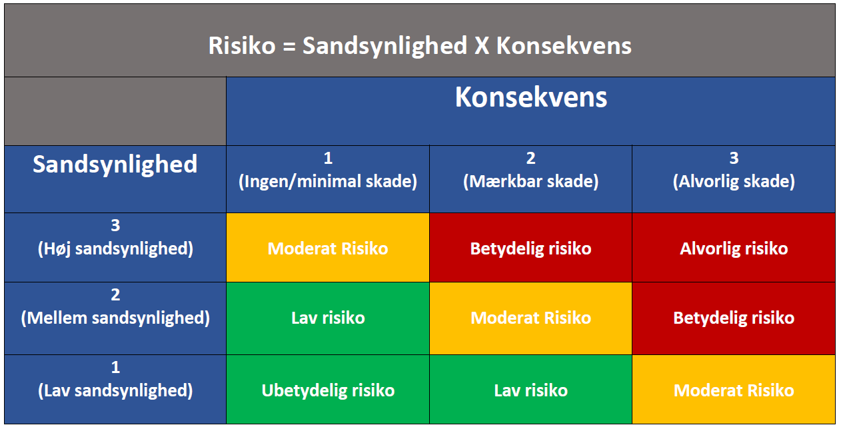
Risikovurdering
Vær forberedt!
Metoder
Risiko
Kemikalier
Risiko
KRAN
Substitution
CAS-kemibrug
Oprydning
Affald
Forbehold/Tiltag

Slide 25
Gode råd
Hæld aldrig vand ned i koncentrerede syrer!!! - Hæld forsigtigt syren ned i vandet under omrøring.
Vend altid reagensglassets munding væk fra dig selv og dine medstuderende. For eksempel ind mod stinkskabets bagvæg - så evt. sprøjt ikke skader nogen.
Tilproppede kolber eller andet lukket glasapparatur må aldrig opvarmes pga. eksplosionsfare.
Centrifuger bruges punkt for punkt efter forskriften. HUSK altid afbalancering af centrifugeglassene.
Glasrør må aldrig presses igennem f.eks. et hul i en prop, uden at man har sat sig ind i, hvordan det gøres uden fare for skade.
Gummislanger, som ikke nemt kan trækkes af, skal klippes/skæres af nær glasset.
Vakuumudstyr skal stå i stinkskab, hvor dette er muligt, pga. implosionsfare.
Farlige kemikalier (giftige, ætsende, brandfarlige) i glasflasker i mængder fra 1 liter eller mere, skal transporteres med stor forsigtighed f.eks. i en plastspand med håndtag.
Åben ild må kun anvendes hvor dette er anvist.
Brændbare/eksplosive væsker og faste stoffer må ikke anvendes i nærheden af åben ild - ved opvarmning benyttes elektrisk varmeplade eller varmekappe.
Hæld aldrig kemikalier tilbage på flasker eller glas. Overskud af kemikalier behandles som affald.
Væske, der er løbet ned ad siden på flasken, skylles af med vand, og flasken aftørres med papir.
Sæt kemikalier på deres plads straks efter brug.
Beholdere med indhold, du selv har lavet, skal mærkes tydeligt med, hvad det er - samt dit navn, dato og evt. faremærkning.
Glasslib (skilletragte mm.) skal smøres med silicone eller teflonforing inden brug - særligt vigtigt ved brug af base.
Arbejdsplads holdes ren og organiseret, redskaber der ikke bruges i direkte forbindelse med opstillingen, holdes på afstand – Herunder computere, notesblokke m.m.
Hold altid på etikken fra den beholder der hældes fra, det beskytter etikken så den holder længere.

